Slide 1

საქართველოს უნივერსიტეტი თამაზ ბერაძის სახელობის ქართველოლოგიის ინსტიტუტი საქართველოს ადმინისტრაციულ-ტერიტორიული დაყოფა XIX-XX საუკუნეებში ბეჟან ხორავა

Slide 2
ქართლ-კახეთის სამეფოს ანექსია რუსეთის მიერ. რუსული მმართველობის დამყარება აღმოსავლეთ საქართველოში.
რუსული მმართველობის დამყარება დასავლეთ საქართველოში.
რუსული მმართველობის სისტემა XIX საუკუნეში - XX საუკუნის დასაწყისში.
საქართველოს ადმინისტრაციულ-ტერიტორიული დაყოფა 1918-1921 წწ.
საქართველოს ადმინისტრაციულ-ტერიტორიული დაყოფა 1921-1991 წწ.
საქართველოს ადმინისტრაციულ-ტერიტორიული დაყოფა 1991 წლიდან დღემდე.

Slide 3
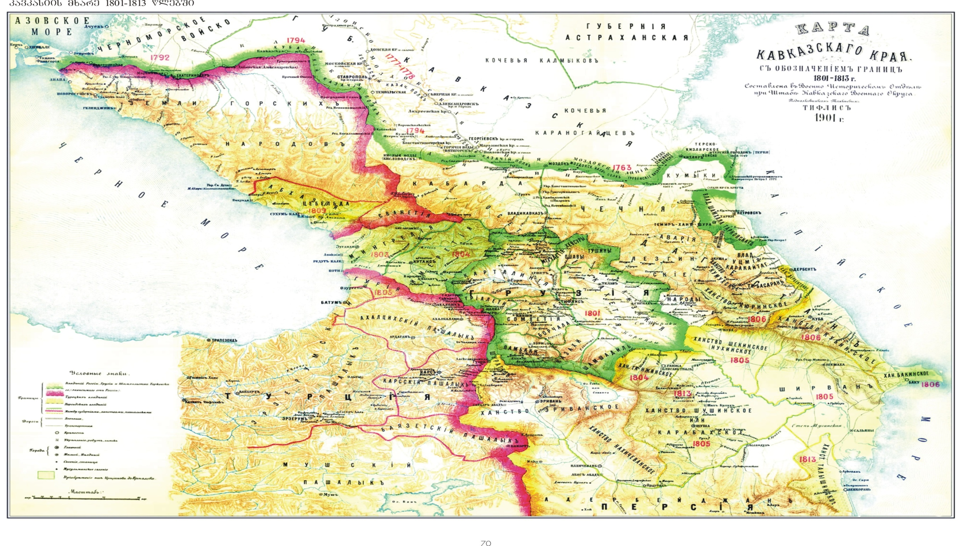

Slide 4
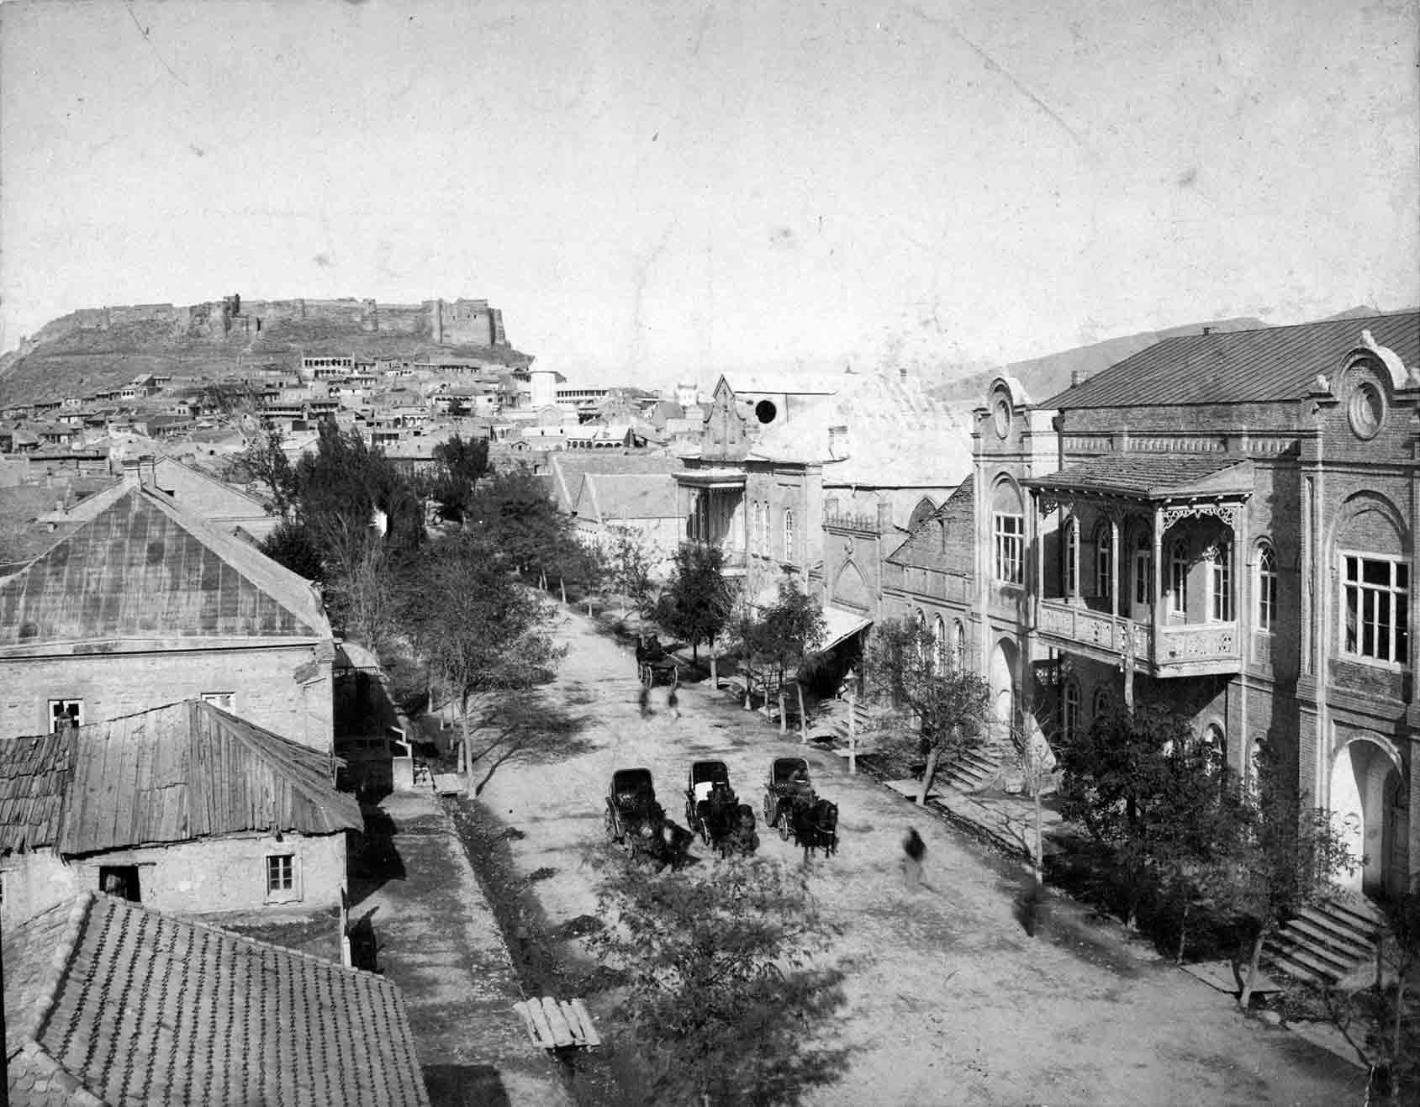
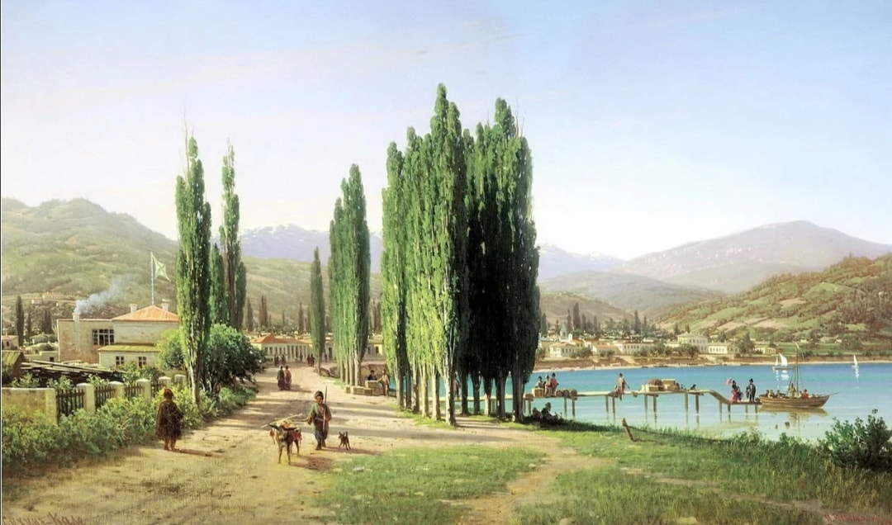
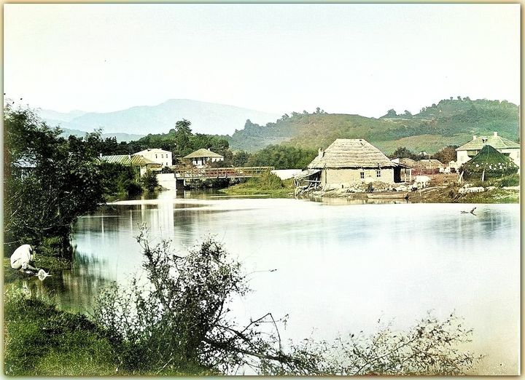
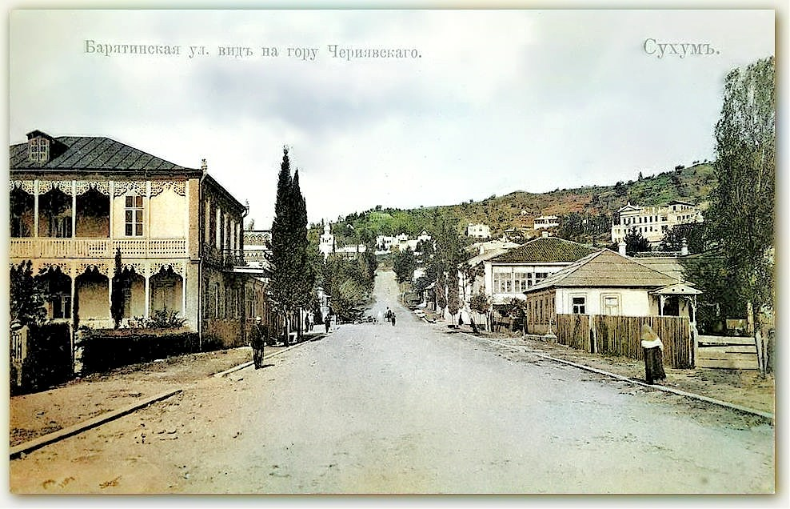
გორი, მე-19 საუკუნის მიწურული, მთავარი ქუჩა
სოხუმ-კალე, მე-19 საუკუნის მიწურული
სოხუმ-კალე, მე-19 საუკუნის მიწურული
სოხუმ-კალე, მე-19 საუკუნის მიწურული

Slide 5
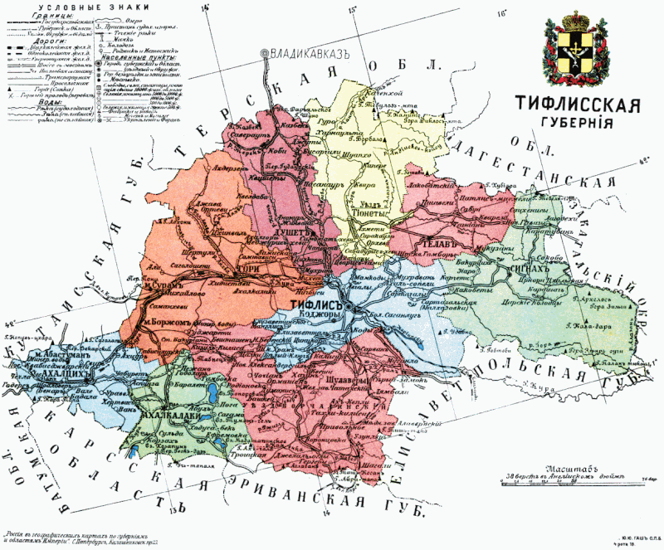
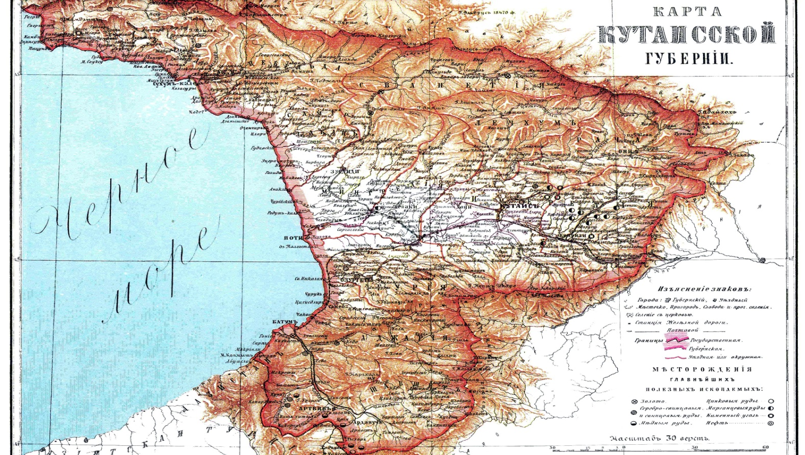

Slide 6
საბჭოთა ხელისუფლების დამყარების შემდეგ, 1921 წლიდან, საქართველოში ძირითად ადმინისტრაციულ ერთეულს მაზრა წარმოადგენდა. 1922 წლის დასაწყისში საქართველოს სსრ ადმინისტრაციული დაყოფა ასეთი სახით ჩამოყალიბდა: 17 მაზრა: ახალქალაქის, ახალციხის, ბორჩალოს, გორის, დუშეთის, თელავის, თიანეთის, სიღნაღის, თბილისის, სვანეთის, ზუგდიდის, ლეჩხუმის, ოზურგეთის, რაჭის, სენაკის, ქუთაისის, შორაპნის. აფხაზეთის სს რესპუბლიკა 5 მაზრით - გაგრის, გუდაუთის, გუმისთის, კოდორის, სამურზაყანოს. აჭარისტანის ასს რესპუბლიკა 5 მაზრით - ხულოს, ქედის, ქობულეთის, აჭარისწყლის, ჭოროხის. სამხრეთ ოსეთის ავტონომიური ოლქი 3 მაზრით - ცხინვალის, ჯავის, ახალგორის.

Slide 7
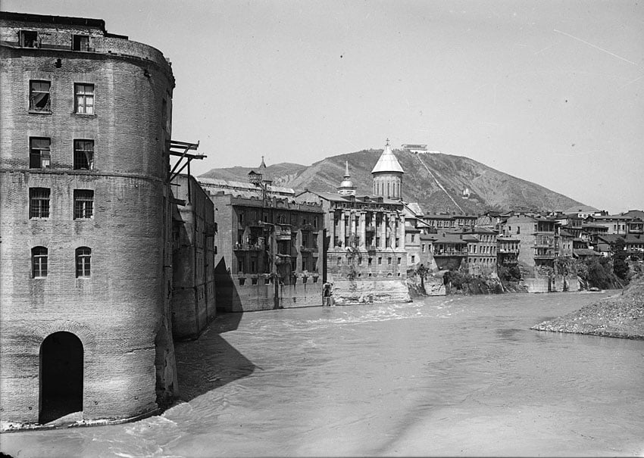
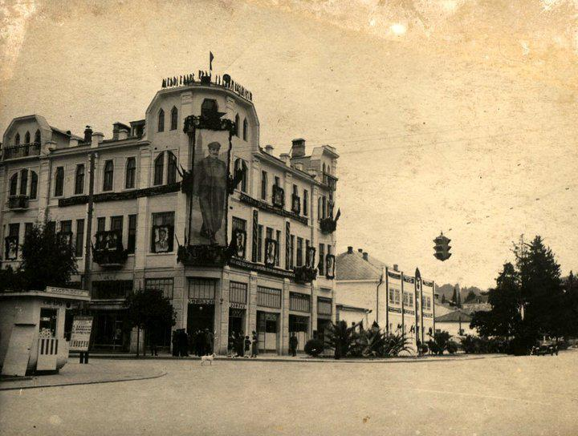
1930 წლიდან საქართველოში მაზრებად დაყოფა რაიონებად დაყოფით შეიცვალა.

Slide 8
1932 წლის 28 დეკემბერს საქართველოს სსრ ცაკ-ის მცირე პრეზიდიუმმა განიხილა საქართველოს სსრ ქალაქებისა და დაბების სიაში ცვლილებების შეტანის შესახებ და დაადგინა: დასახლებული პუნქტები შაუმიანი და ლუქსემბურგი გამოირიცხოს საქართველოს სსრ ქალაქების სიიდან და ჩაითვალოს დაბებად, ქალაქის ტიპის დასახლებულ ადგილებად; დასახლებული პუნქტი გაგრა შეტანილ იქნას ქალაქების სიაში; დასახლებული პუნქტები ველისციხე და ყულევი გამოირიცხოს დაბების, ქალაქის ტიპის დასახლებების სიიდან და ჩაითვალოს დაბებად.

Slide 9
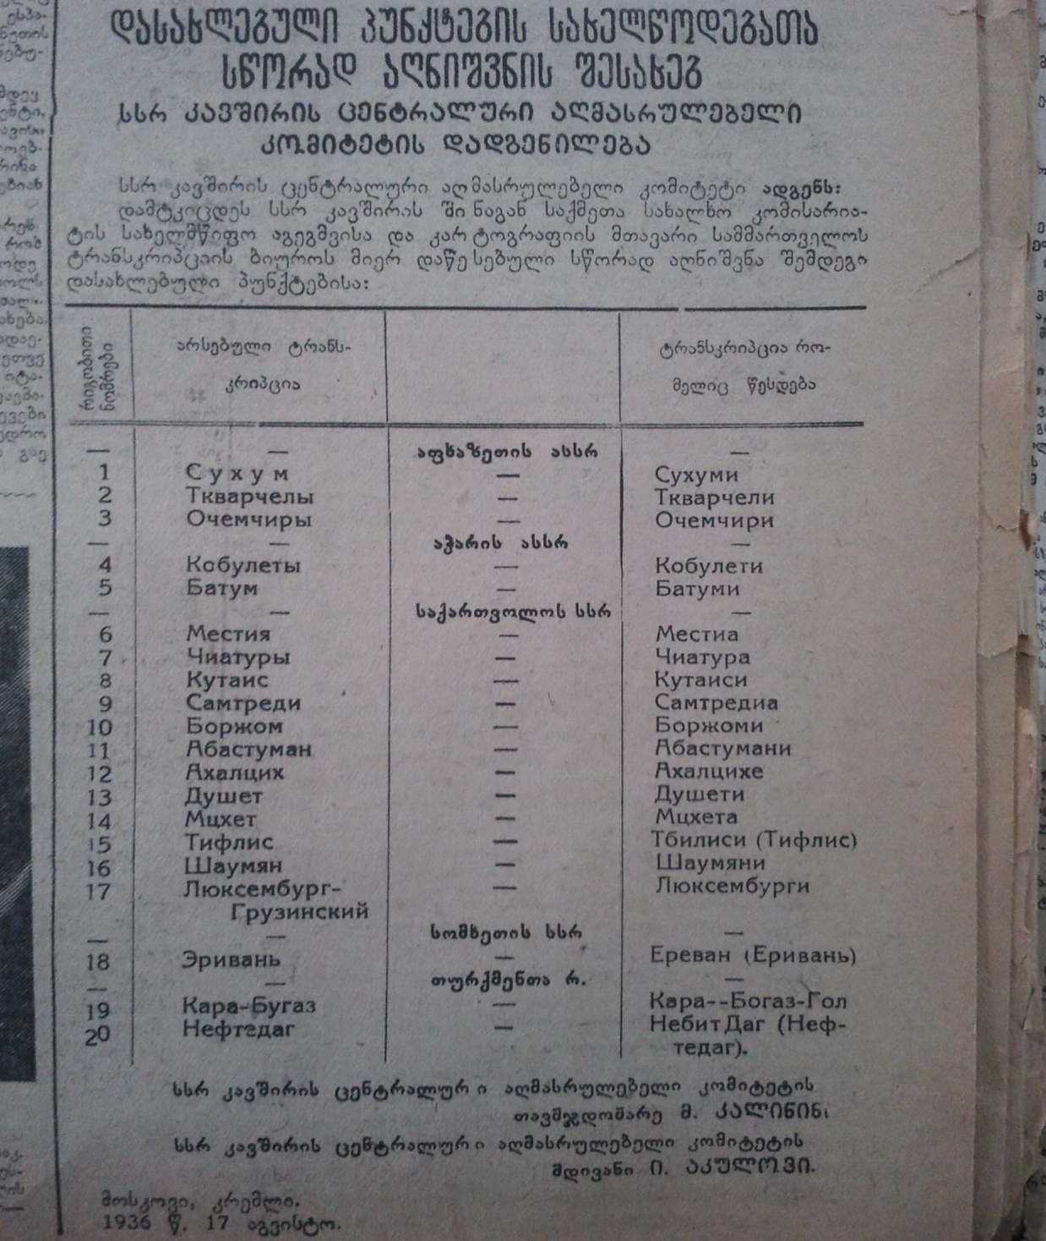
იმავე ხანებში დაზუსტდა მთელი რიგი დასახლებული პუნქტების სახელწოდებები. სსრ კავშირის ცაკის 1936 წლის 17 აგვისტოს დადგენილებით, რუსულ ენაზე დაზუსტდა რიგი დასახლებული პუნქტების სახელწოდებები: Сухум – Сухуми Ткварчелы - Ткварчели Очамчиры – Очамчири Кобулеты – Кобулети Батум – Батуми Тифлис - Тбилиси და სხვ.

Slide 10
საბჭოთა ხელისუფლების ერთ-ერთი მთავარი საზრუნავი, მთელი სსრ კავშირის მასშტაბით დასახლებული პუნქტების სახელწოდებების შეცვლა იყო. გეოგრაფიული სახელოდებები იცვლებოდა იდეოლოგიზებული სახელებით, _ რევოლუციონერების, ბოლშევიკი ფუნქციონერების სახელებითა და გვარსახელებით, კომუნისტურ იდეოლოგიასთან დაკავშირებული ცნებების აღმნიშვნელი სახელებით. სსრ კავშირში შემავალ ყველა რესპუბლიკაში მასობრივად ცვლიდნენ ტოპონიმებს. ბუნებრივია, ამ პროცესს საქართველო ვერ ასცდებოდა. მთელ რიგ დასახლებულ პუნქტებს გადაერქვა სახელები და ბოლშევიკების სახელები დაერქვა.

Slide 11
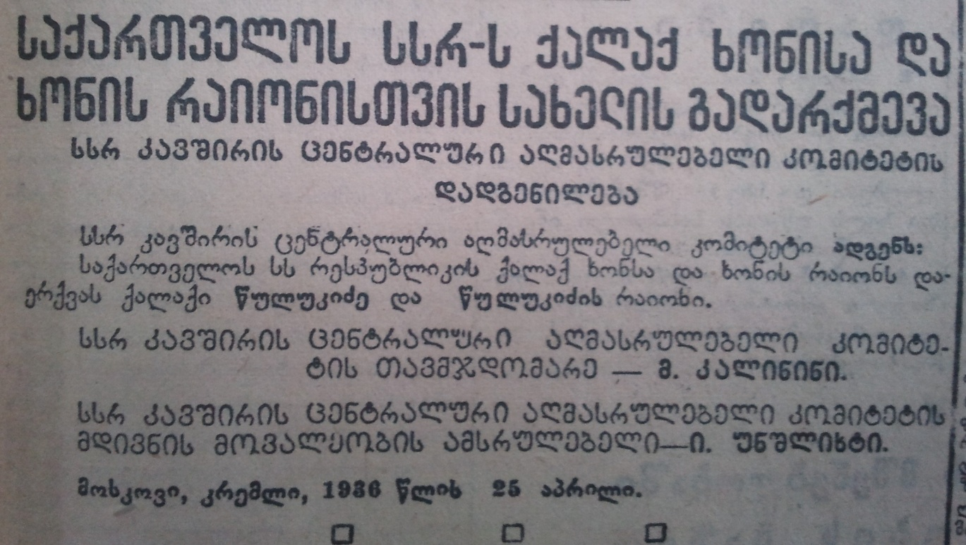
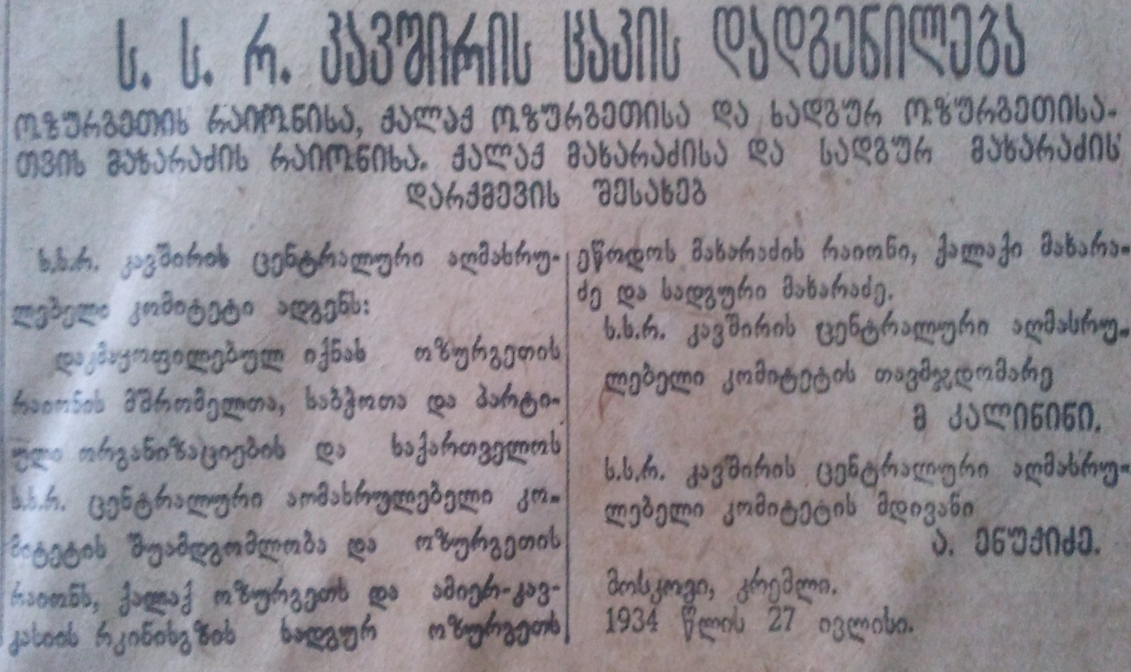
სსრ კავშირის ცაკმა 1934 წლის 27 ივლისს მიიღო დადგენილება ქალაქ ოზურგეთისათვის მახარაძის, ხოლო ოზურგეთის რაიონის მახარაძის რაიონად გადარქმევის შესახებ. სსრ კავშირის ცაკმა 1936 წლის 25 აპრილს მიიღო დადგენილება ქალაქ ხონისათვის წულუკიძის, ხოლო ხონის რაიონის წულუკიძის რაიონად გადარქმევის შესახებ. სსრ კავშირის ცაკმა 1936 წლის 8 ივლისს მიიღო დადგენილება სოფელ მარტვილისათვის გეგეჭკორის, ხოლო მარტვილის რაიონისათვის გეგეჭკორის რაიონის გადარქმევის შესახებ.

Slide 12
იმავდროულად, 30-40-იან წლებში მთელი რიგი დასახლებული პუნქტების უცხო სახელწოდებები ქართული სახელწოდებებით შეიცვალა. საქართველოს სსრ უმაღლესი საბჭოს პრეზიდიუმის 1940 წლის 19 ოქტომბრის ბრძანებულებით: აღბულაღის რაიონის ცენტრს სოფელ აღბულაღს ეწოდა სოფელი თეთრი წყარო, ხოლო აღბულაღის რაიონს _ თეთრი წყაროს რაიონი. საქართველოს სსრ უმაღლესი საბჭოს პრეზიდიუმის 1947 წლის 18 მარტის ბრძანებულებით: ბორჩალოს რაიონის ცენტრს სოფელ ბორჩალოს ეწოდა სოფელი მარნეული და ბორჩალოს რაიონს _ მარნეულის რაიონი. ბაშკიჩეთის რაიონის ცენტრს სოფელ ბაშკიჩეთს ეწოდა სოფელი დმანისი და ბაშკიჩეთის რაიონს _ დმანისის რაიონი. ყარაიის რაიონის ცენტრს სოფელ ყარაიას ეწოდა სოფელი გარდაბანი და ყარაიის რაიონს _ გარდაბნის რაიონი.

Slide 13
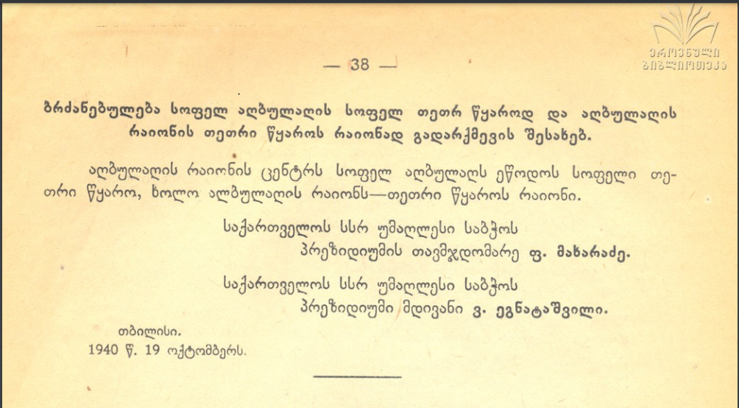
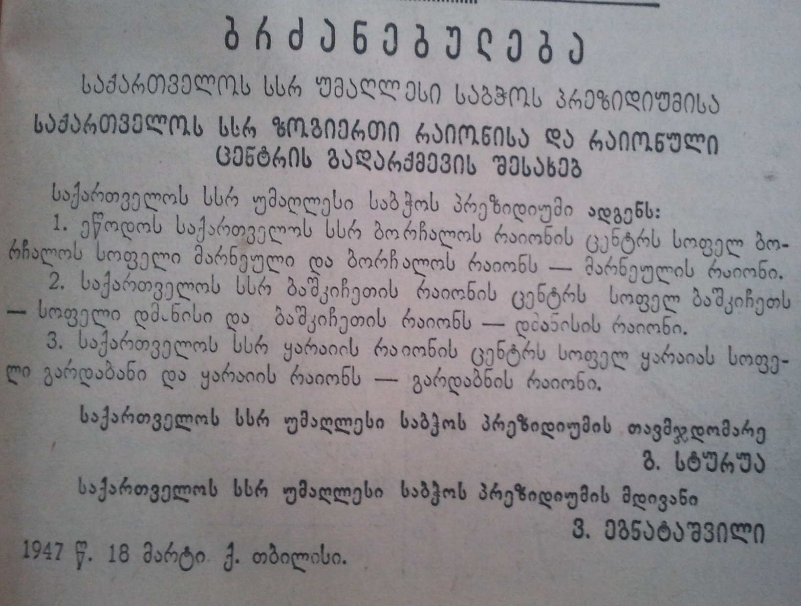

Slide 14
1962-1963 წლებში საქართველოში, ისევე როგორც მთელ სსრ კავშირში, ადმინისტრაციულ-ტერიტორიული რეფორმა გატარდა, რომელიც რაიონების გაერთიანების გზით მათ გამსხვილებას ისახავდა მიზნად. 1963 წლის 2 იანვრის ბრძანებულებით აბაშისა და გეგეჭკორის რაიონები გააერთიანეს ერთ გეგეჭკორის რაიონად, ცენტრით დაბა გეგეჭკორში. იმავე ბრძანებულებით, წალენჯიხისა და ხობის რაიონები ზუგდიდის რაიონს მიუერთეს, ხოლო ჩხოროწყუს რაიონი _ ცხაკაიას რაიონს; გუდაუთისა და გაგრის რაიონები გააერთიანეს ერთ გუდაუთის რაიონად, ცენტრით ქალაქ გუდაუთაში; სოხუმისა და ოჩამჩირის რაიონები გააერთიანეს ერთ ოჩამჩირის რაიონად, ცენტრით ქალაქ ოჩამჩირეში და სხვ.

Slide 15

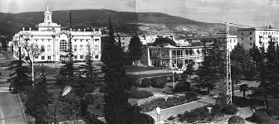
რაიონების გაერთიანებამ არ გაამართლა, ამიტომ გაუქმებული რაიონები მალევე აღადგინეს. საქართველოს სსრ უმაღლესი საბჭოს პრეზიდიუმის 1964 წლის 23 დეკემბრის დადგენილებით ცხაკაიას რაიონს გამოეყო ჩხოროწყუს რაიონი ცენტრით დაბა ჩხოროწყუში. იმავდროულად, აღადგინეს გაგრის რაიონი, წალენჯიხის რაიონი. 1965 წელს აღადგინეს ხობის რაიონი, სოხუმის რაიონი; 1966 წელს აღადგინეს აბაშის რაიონი.

Slide 16
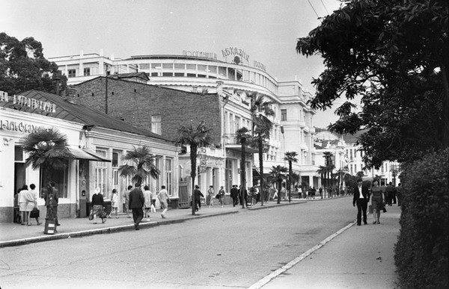
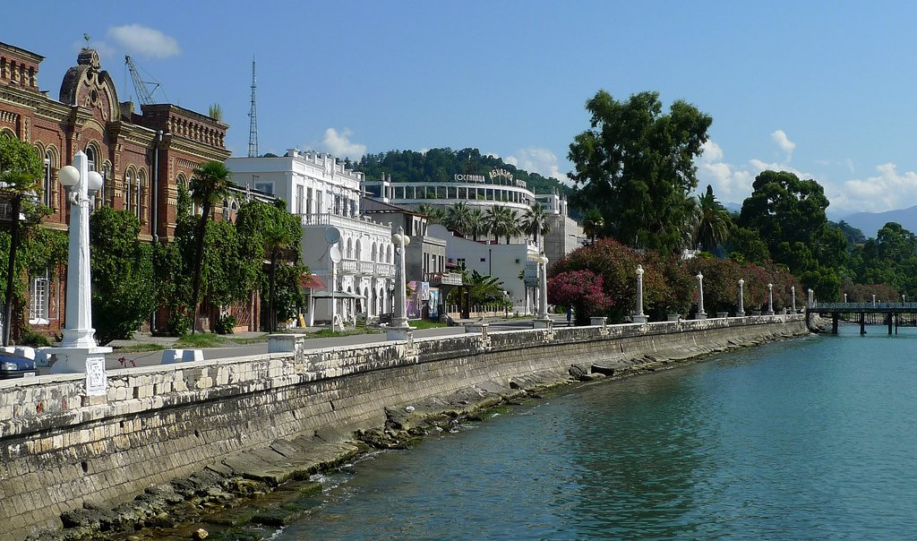
1990 წლისთვის საქართველოს სს რესპუბლიკაში შედიოდა 3 ავტონომიური ერთეული: აფხაზეთის ასსრ, აჭარის ასსრ, სამხრეთ ოსეთის აო; 65 რაიონი, 10 რესპუბლიკური დაქვემდებარების ქალაქი _ თბილისი, გორი, მარნეული, რუსთავი, ზუგდიდი, ქუთაისი, ფოთი, ტყიბული, წყალტუბო, ჭიათურა.

Slide 17
1990 წლის 28 ოქტომბერს საქართველოს სს რესპუბლიკაში პირველი მრავალპარტიული არჩევნები ჩატარდა. გაიმარჯვა ეროვნული მოძრაობის ერთმა ფრთამ, ბლოკმა ,,მრგვალი მაგიდა - თავისუფალი საქართველო“, რომელსაც სათავეში ზვიად გამსახურდია ედგა. უზენაესმა საბჭომ პირველ სხდომაზე, 14 ნოემბერს, მიიღო კანონი ,,საქართველოს სსრ სახელწოდების შეცვლის შესახებ“, რომლის თანახმად საქართველოს საბჭოთა სოციალისტურ რესპუბლიკას საქართველოს რესპუბლიკა ეწოდა. იმავე სხდომაზე უზენაესმა საბჭომ მიიღო კანონი ,,გარდამავალი პერიოდის შესახებ“, რომლის თანახმადაც საქართველოს რესპუბლიკაში გამოცხადდა გარდამავალი პერიოდი, რომლის განმავლობაშიც უნდა მომზადებულიყო საქართველოს სახელმწიფოებრივი დამოუკიდებლობის აღდგენის საფუძვლები. საქართველოს რესპუბლიკის 1990 წლის 11 დეკემბრის კანონით საქართველოს რესპუბლიკის მთელ ტერიტორიაზე შეწყდა საბჭოების უფლებამოსილება, ხოლო 1991 წლის 29 იანვარს ადგილობრივი საბჭოების სისრემა საერთოდ გაუქმდა. 1991 წლის 9 აპრილს საქართველოს რესპუბლიკის უზენაესმა საბჭომ საქართველოს დამოუკიდებლობის აღდგენა გამოაცხადა.

Slide 18
სამეცნიერო და საცნობარო ლიტერატურაში, მათ შორის ქართულ საბჭოთა ენციკლოპედიაში, საქართველოს ადმინისტრაციულ-ტერიტორიულ დაყოფასთან, დასახლებული პუნქტების სახელწოდებების შეცვლასთან დაკავშირებით ზოგჯერ არასწორი ინფორმაცია გვხვდება. დამკვიდრებული თვალსაზრისით, 1929 წელს გუმისთის მაზრას სახელი გადაერქვა და სოხუმის მაზრა ეწოდა (ქსე, ტ. 9, თბ., 1985, გვ. 504). მაგრამ, როგორც ირკვევა, გუმისთის მაზრას სახელი გადაერქვა და სოხუმის მაზრა ეწოდა 1924 წლის ოქტომბერში. სამეცნიერო და საცნობარო ლიტერატურაში, მათ შორის არც ქსე-ში აღნიშნული არ არის, რომ საქართველოს სსრ უმაღლესი საბჭოს პრეზიდიუმის 1955 წლის 16 აპრილის ბრძანებულებით ბიჭვინთას პიცუნდა ეწოდა. ლიტერატურაში აღნიშნულია, რომ 1933 წლის 7 აპრილს ქ. სენაკს გადაერქვა სახელი და ცხაკაია ეწოდა, რაც სინამდვილეში 1935 წლის 17 ივნისს მოხდა.

Slide 19
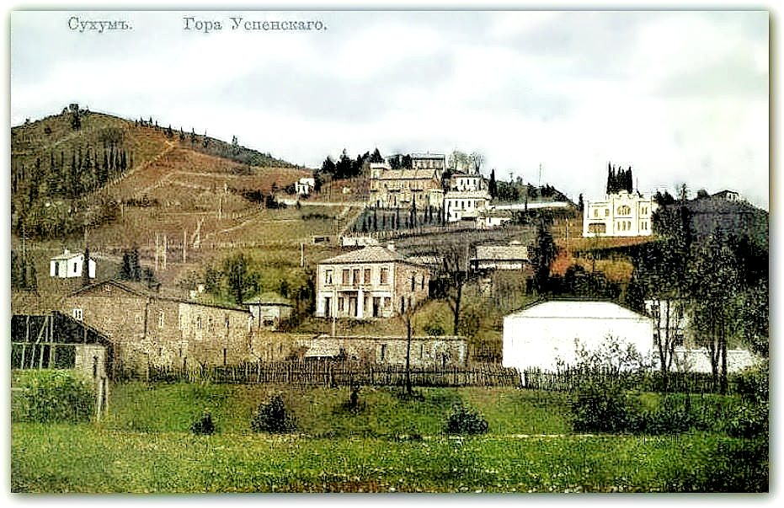
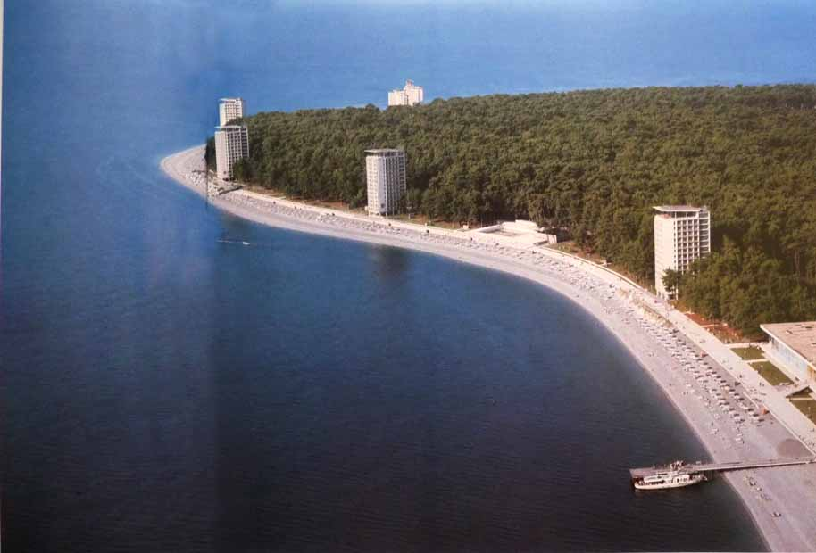

Slide 20
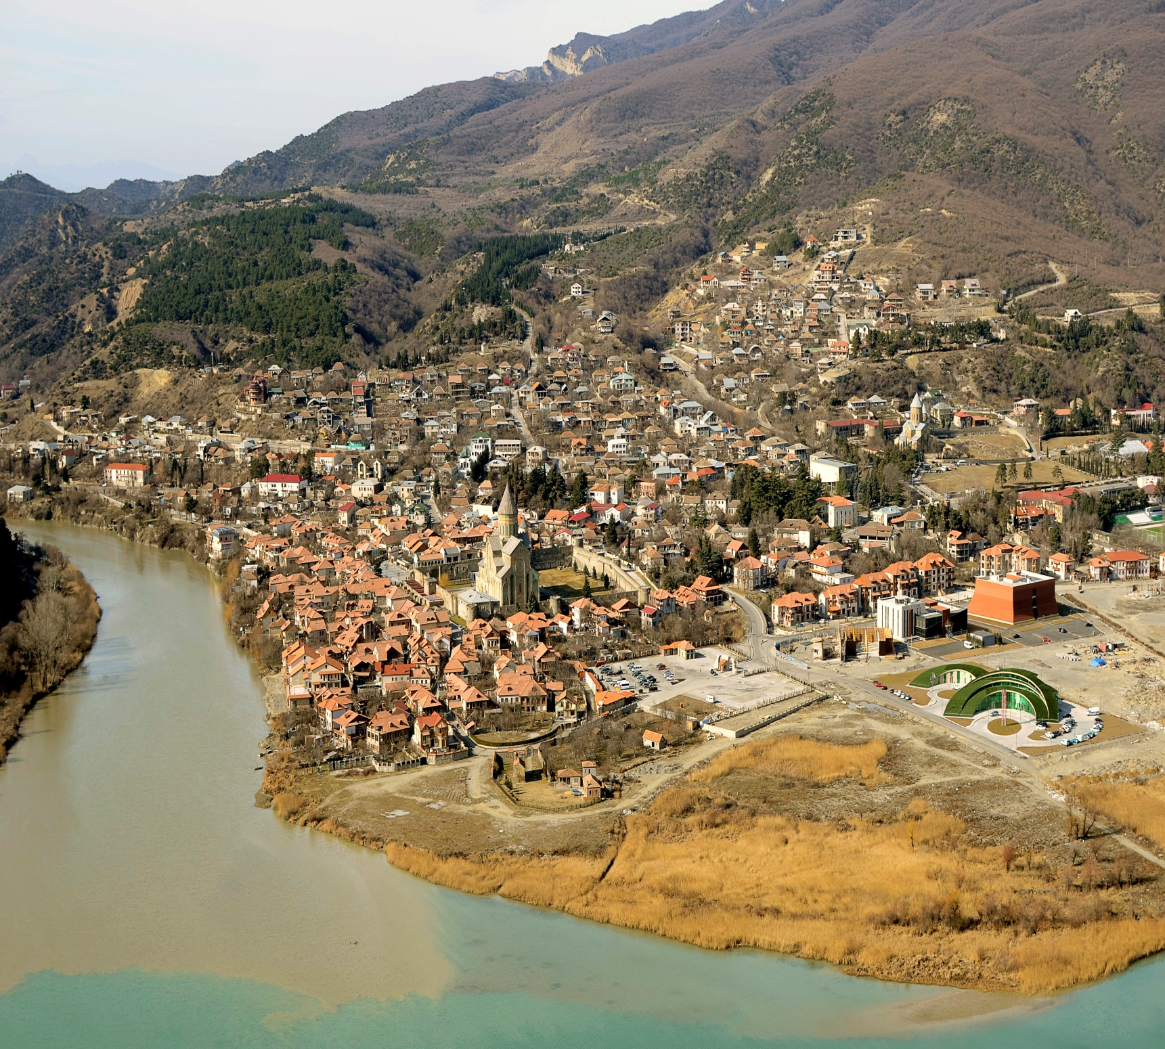
ამდენად, ნაშრომში შესწავლილი იქნება XIX - XX საუკუნეებში საქართველოს ადმინისტრაციულ-ტერიტორიული დაყოფისა და დასახლებული პუნქტების სახელწოდებათა შეცვლის დინამიკა. ნაშრომს, გარდა წმინდა მეცნიერულისა, პრაქტიკული მნიშვნელობაც ექნება.

